Slide 1
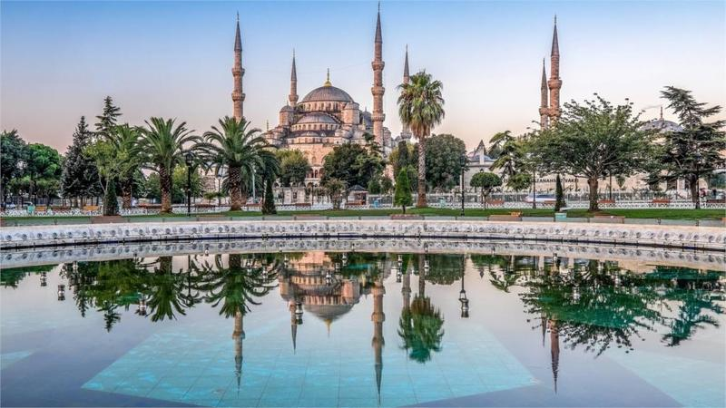
КОМУНАЛЬНИЙ ЗАКЛАД ОСВІТИ “ДОШКІЛЬНИЙ НАВЧАЛЬНИЙ ЗАКЛАД (ЯСЛА-САДОК) №377 КОМБІНОВАНОГО ТИПУ” ДНІПРОВСЬКОЇ МІСЬКОЇ РАДИ
ДИТЯЧИЙ АРХІТЕКТУРНИЙ ПРОЕКТ
«СТОЛИЦІ СВІТУ»
Istanbul

Slide 2
ІСТОРИЧНА СТОЛИЦЯ ТУРЕЧЧИНИ
НАЙБІЛЬШЕ МІСТО ТУРЕЧЧИНИ І ЄВРОПИ
П'ЯТЕ МІСТО СВІТУ ЗА НАСЕЛЕННЯМ
ВАЖЛИВИЙ МОРСЬКИЙ ПОРТ ТА ВЕЛИКИЙ ПРОМИСЛОВИЙ
ТА КУЛЬТУРНИЙ ЦЕНТР
«Якщо Земля була б єдиною державою, Стамбул був би її столицею…»
Наполеон

Slide 3
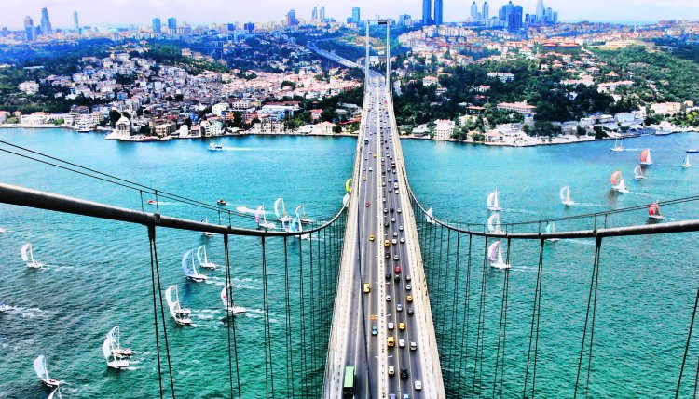
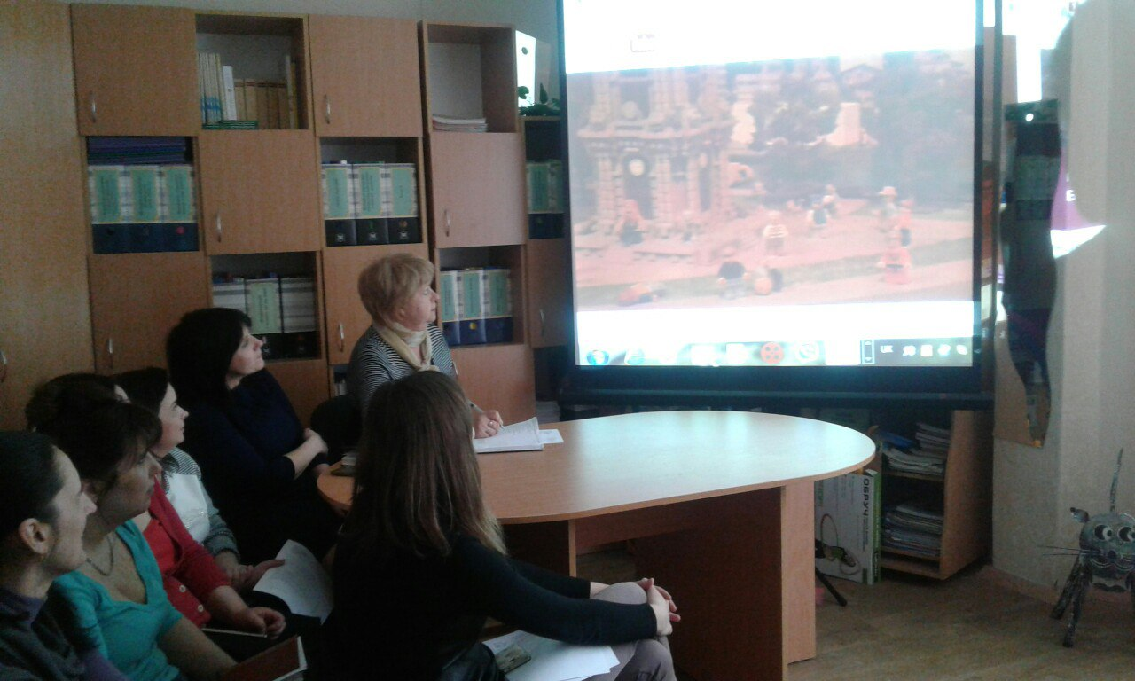
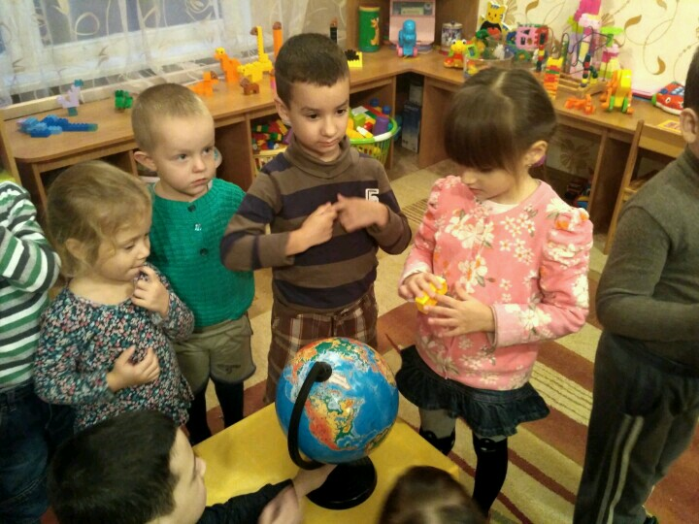
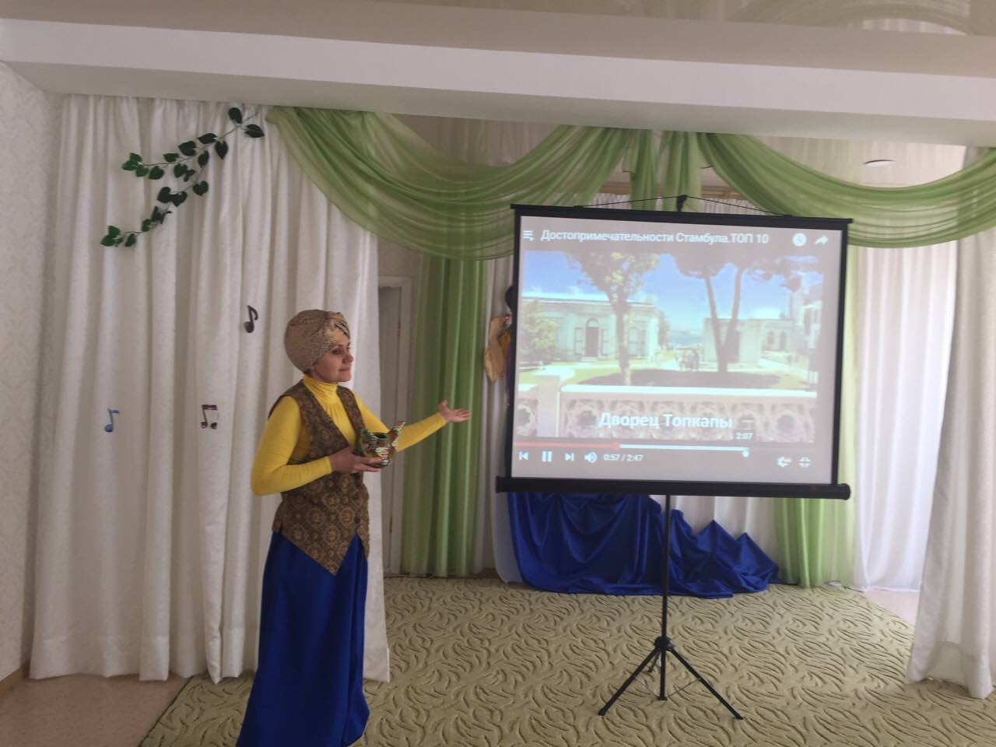
ЯК МИ РОЗПОЧИНАЛИ або ПОДОРОЖ ТУРЕЧЧИНОЮ…

Slide 4
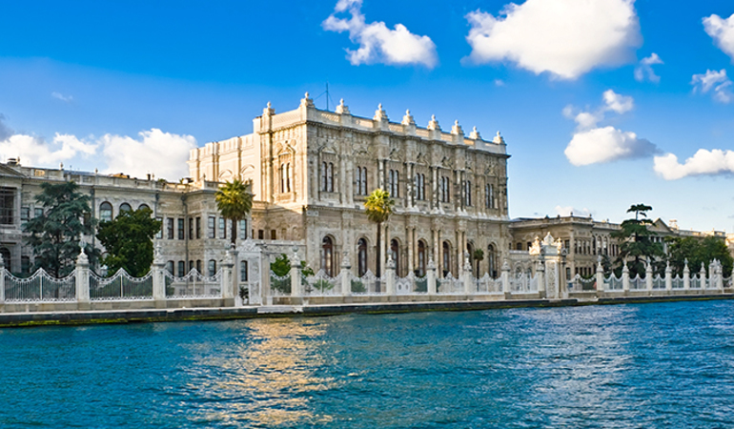
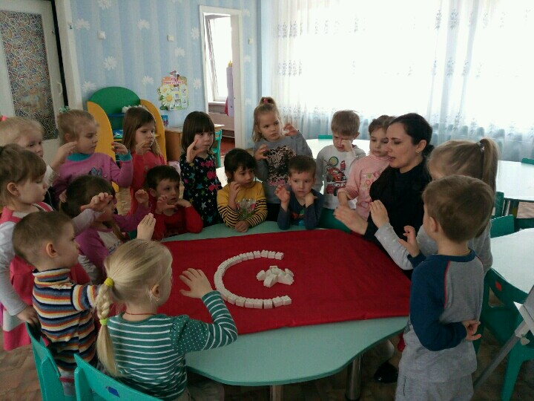
СТАМБУЛ –
МІСТО КОНТРАСТІВ…
ЗНАЙОМСТВО З ПРАПОРОМ…

Slide 5
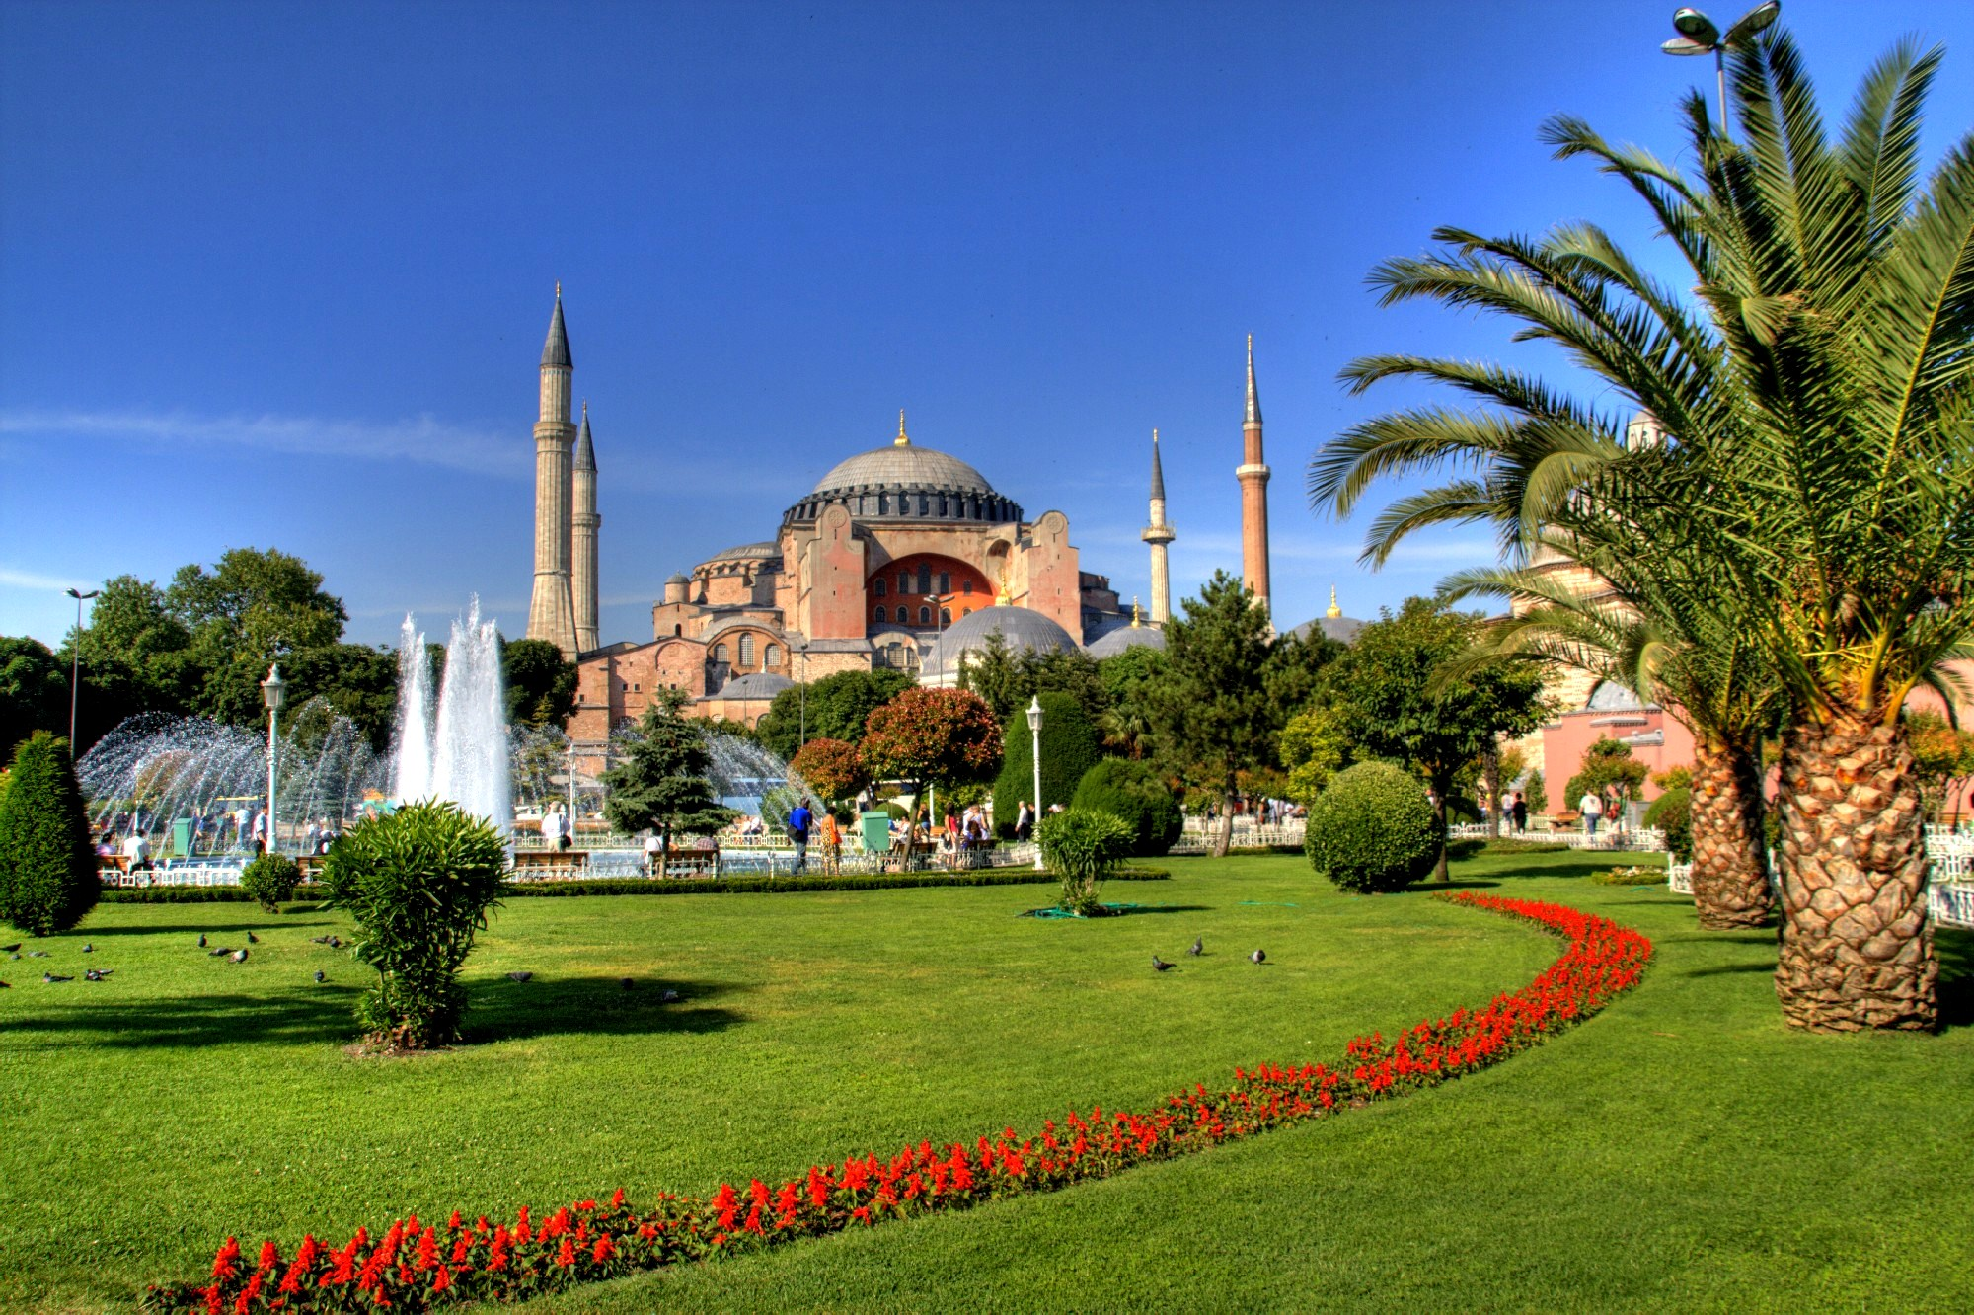
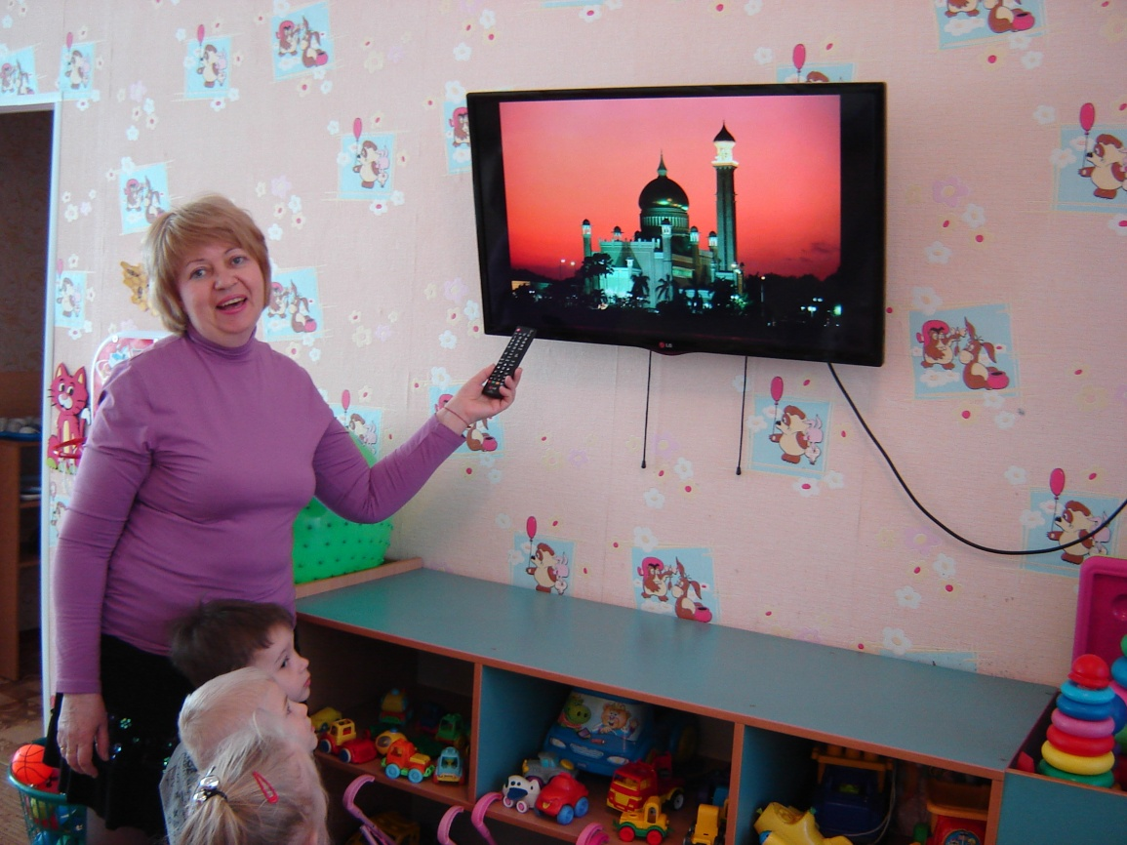
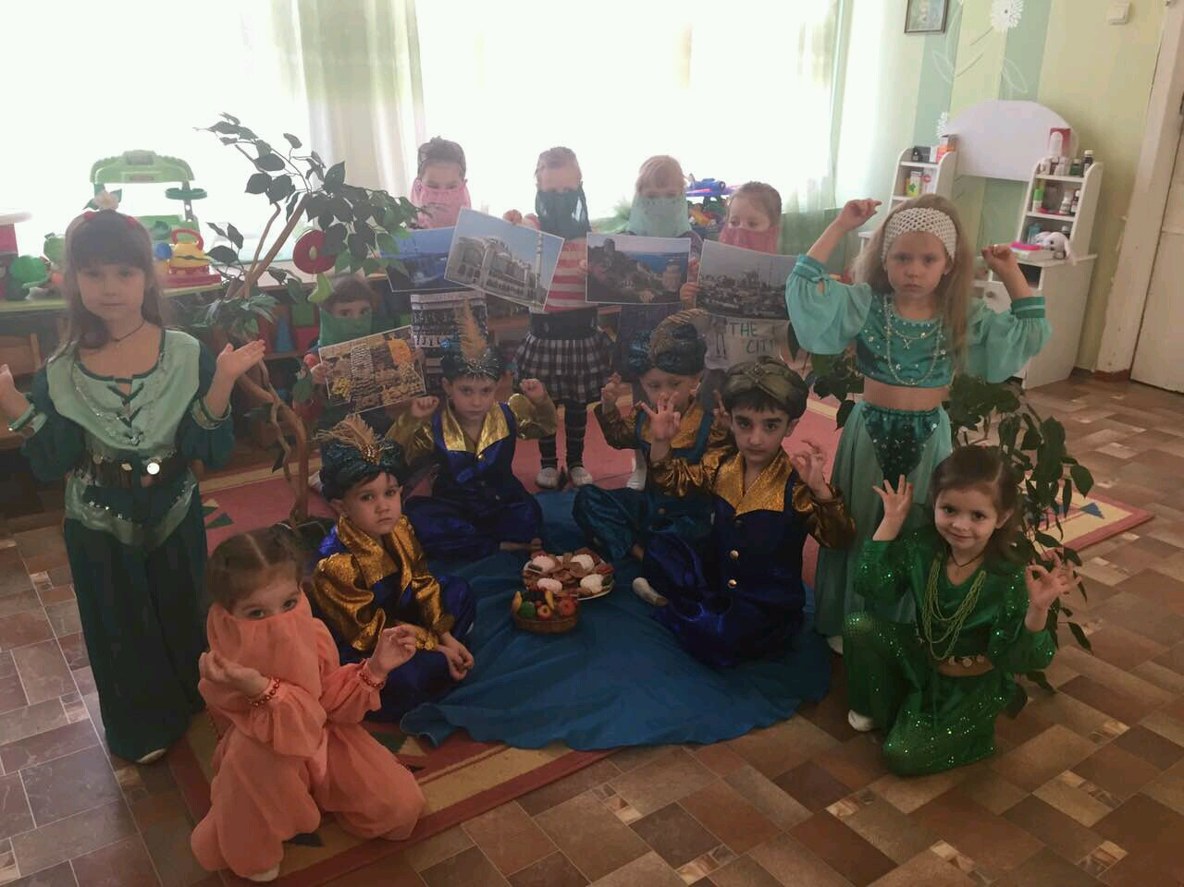
НАЙМЕНШІ НА ГОСТИНАХ У СТАМБУЛІ…
У ПАЛАЦІ ВЕЛИКОГО СУЛТАНА

Slide 6
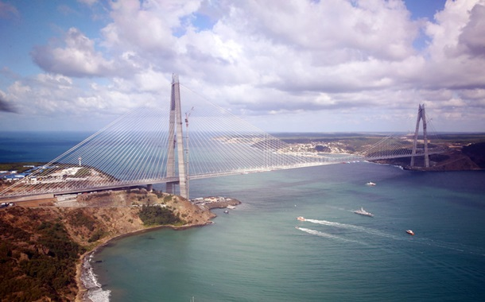
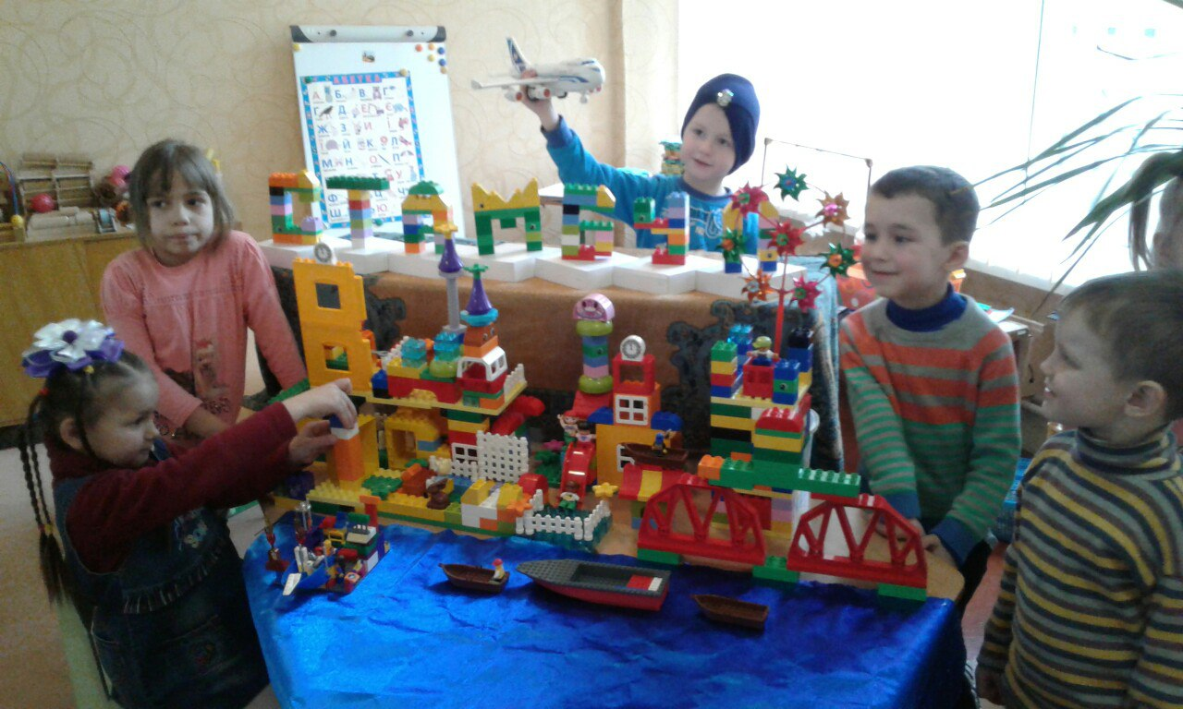
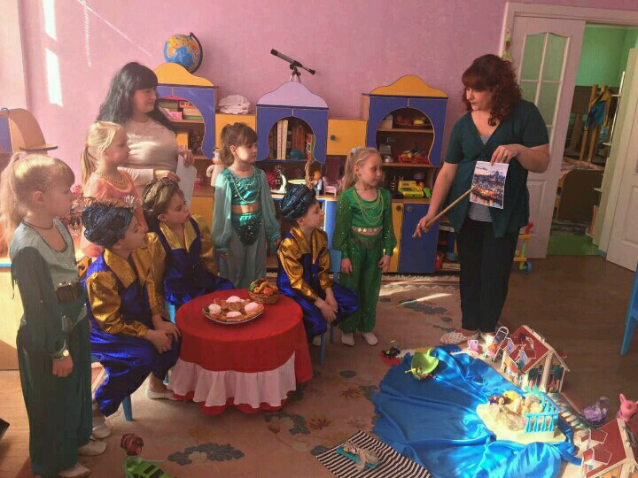
ЗНАЙОМИМОСЯ З БОСФОРОМ
СХІДНІ СОЛОДОЩІ…
ЧИ Є ЩОСЬ СМАЧНІШЕ?

Slide 7
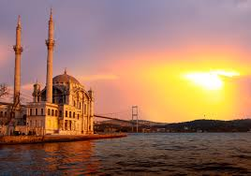
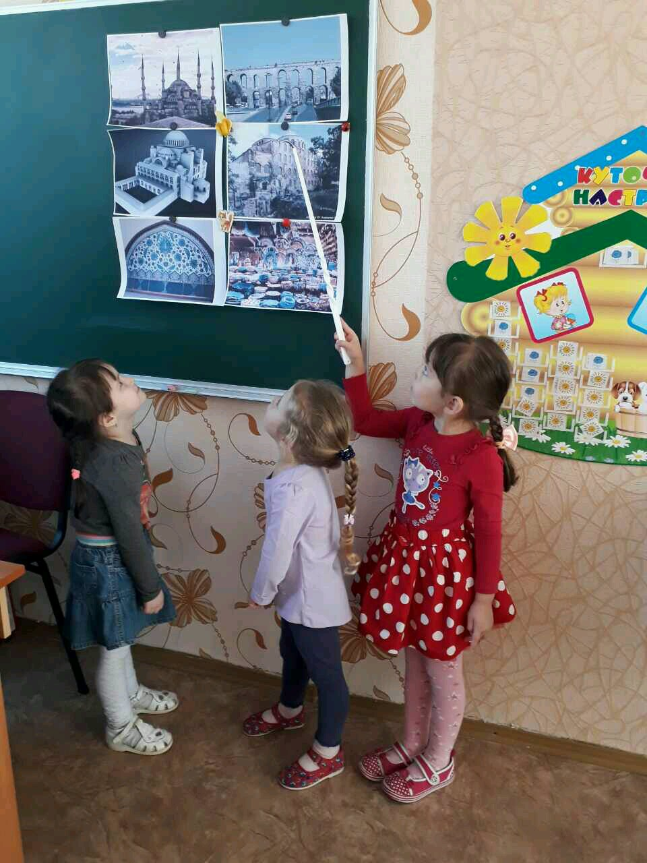
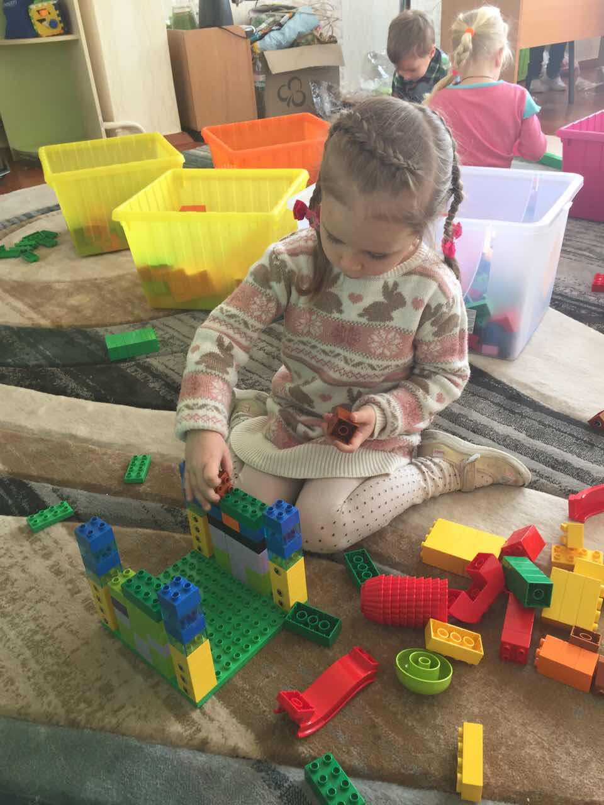
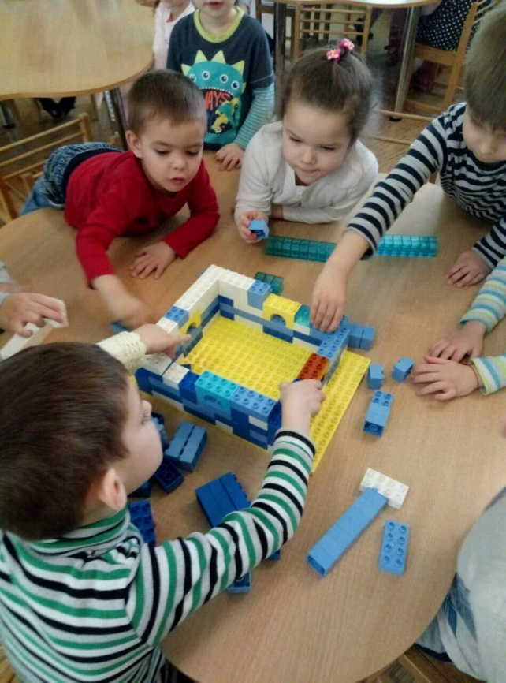
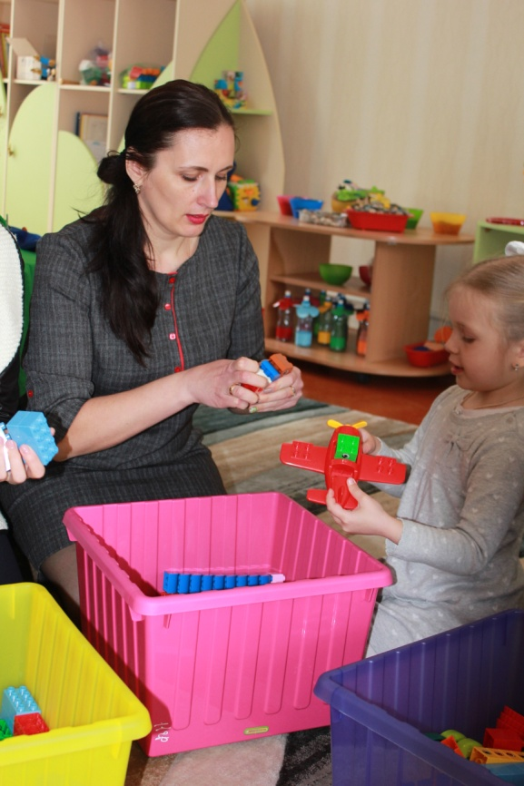
ПЕРШІ СПРОБИ МАЛЕНЬКИХ АРХІТЕКТОРІВ…

Slide 8
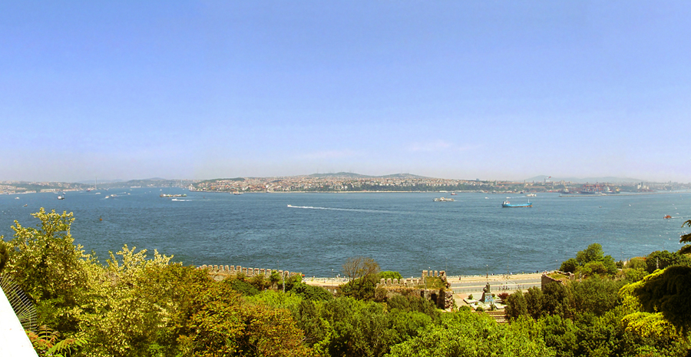
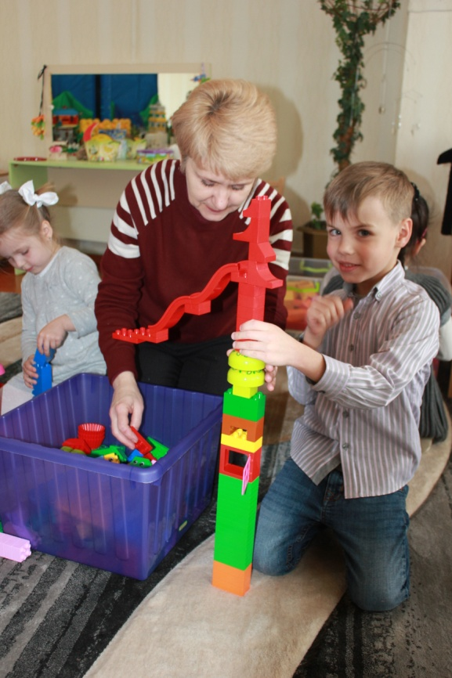
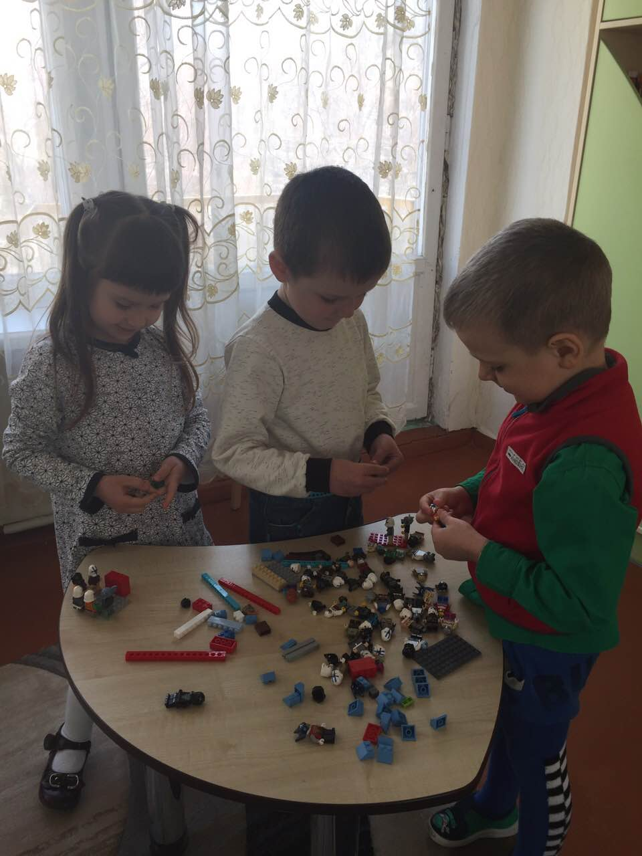
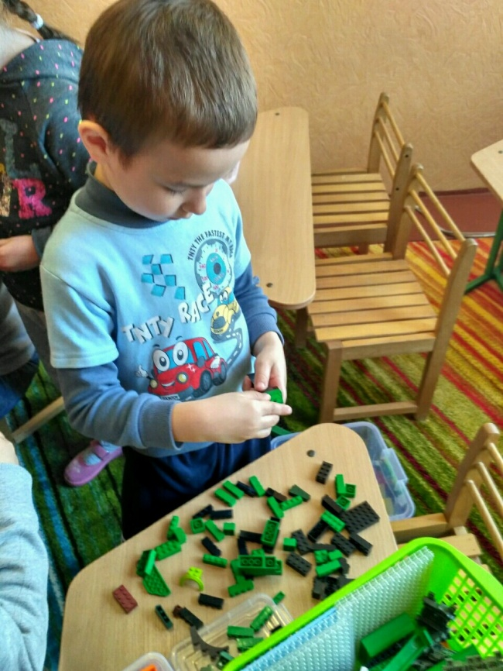
ПЕРШІ СПРОБИ МАЛЕНЬКИХ АРХІТЕКТОРІВ…

Slide 9
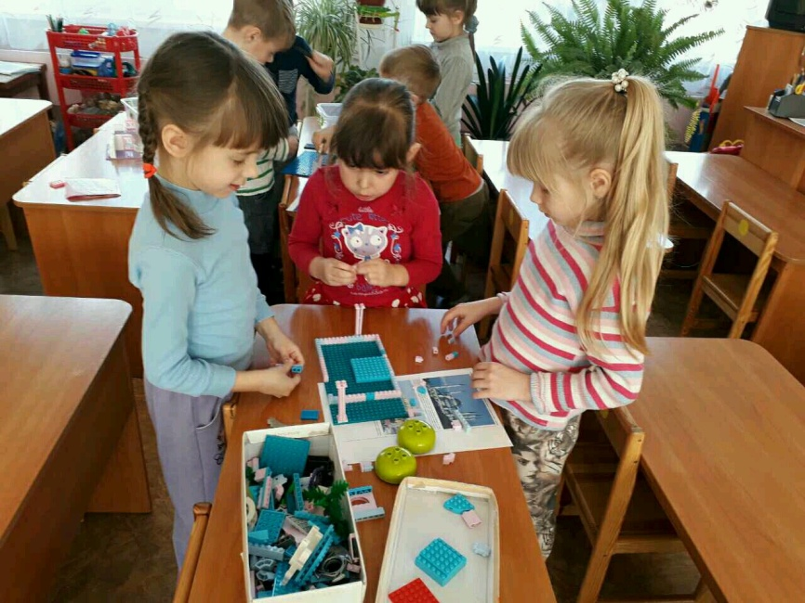
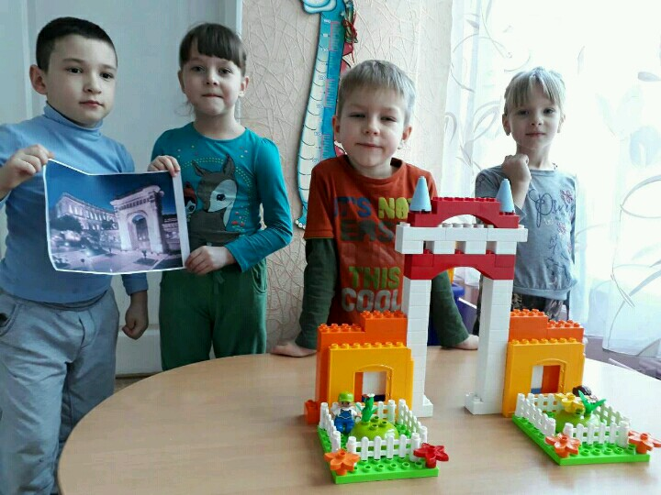
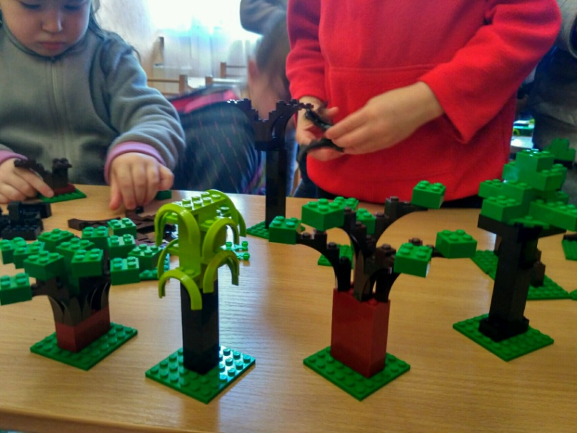
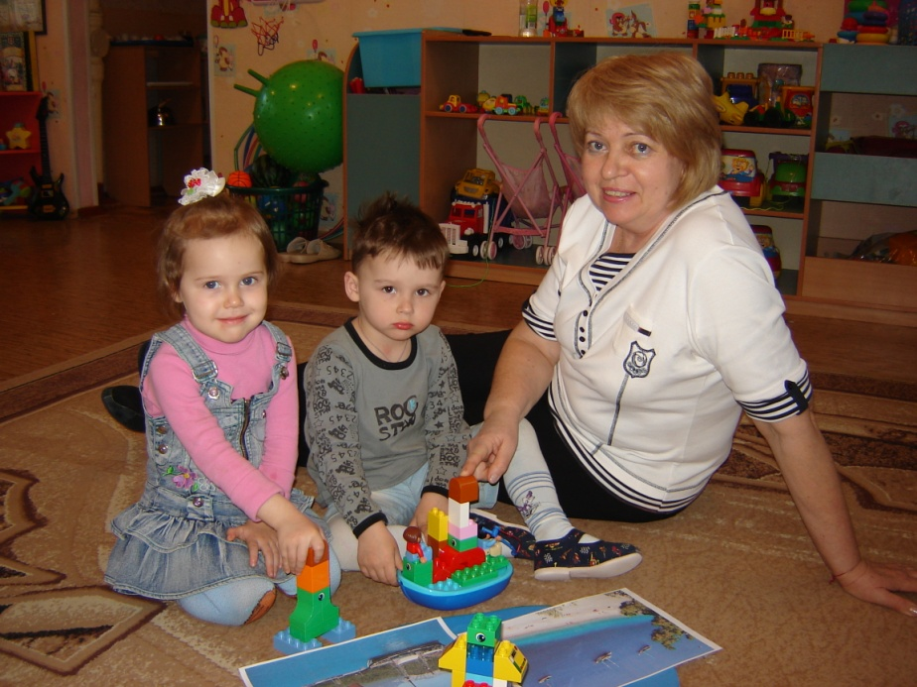
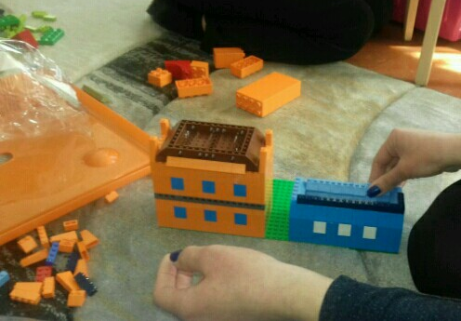
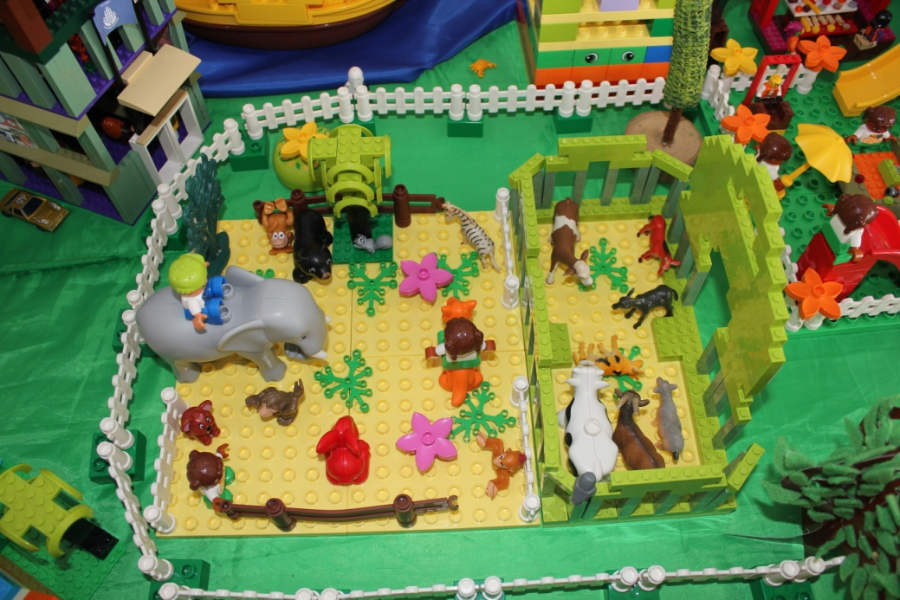
ПЕРШІ АРХІТЕКТУРНІ ВДАЧІ…

Slide 10
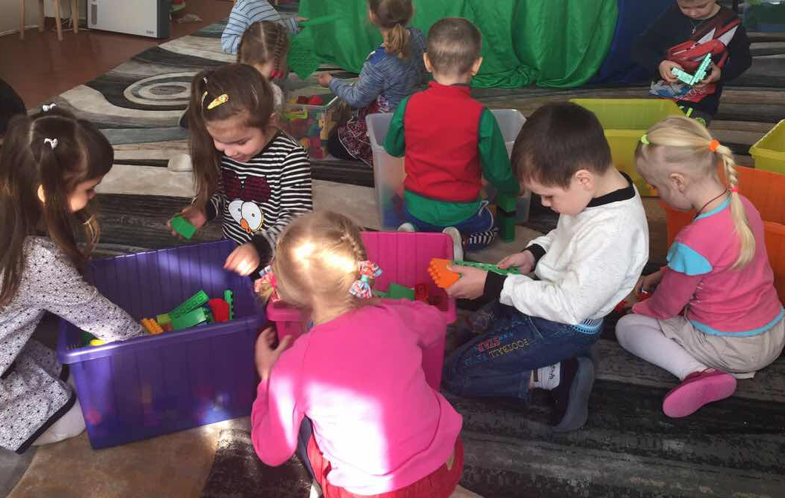
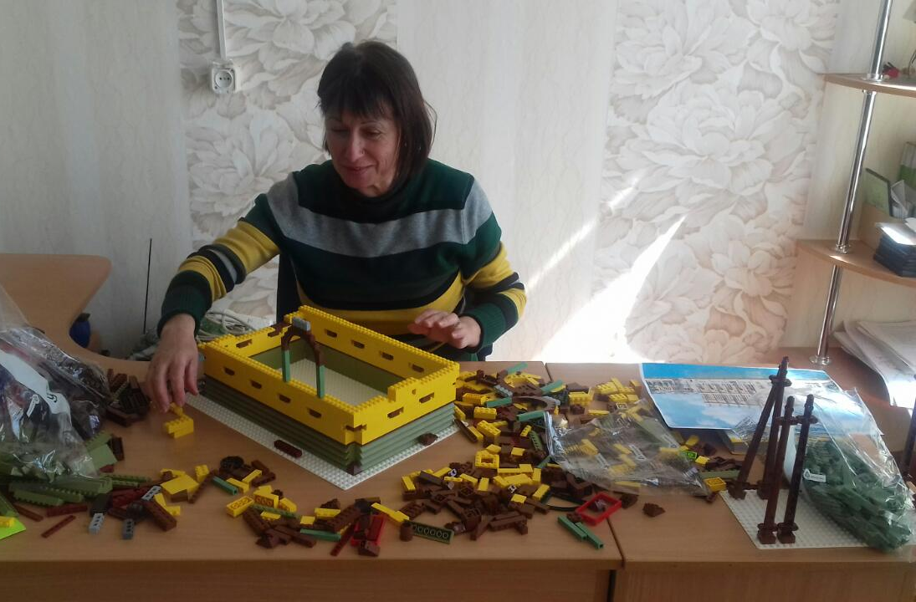
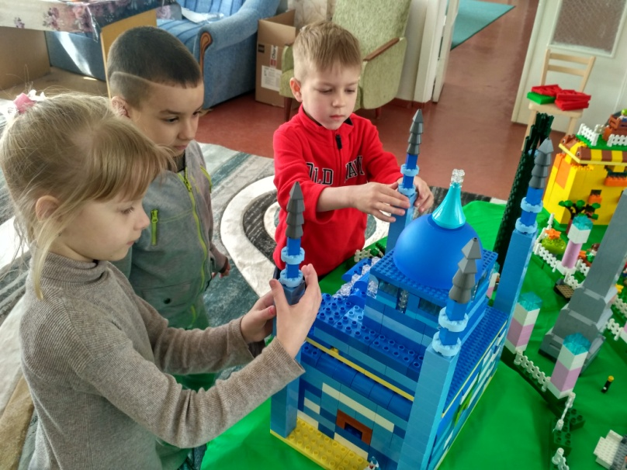
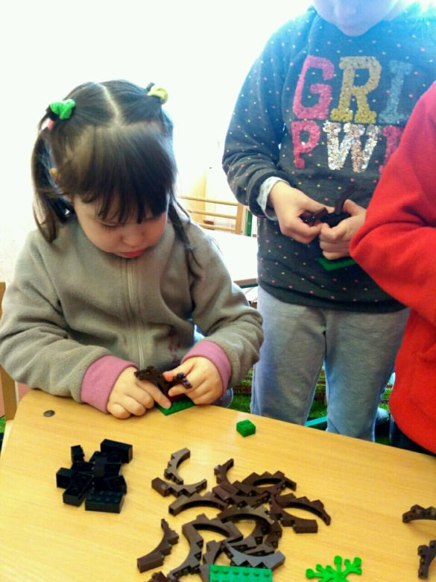
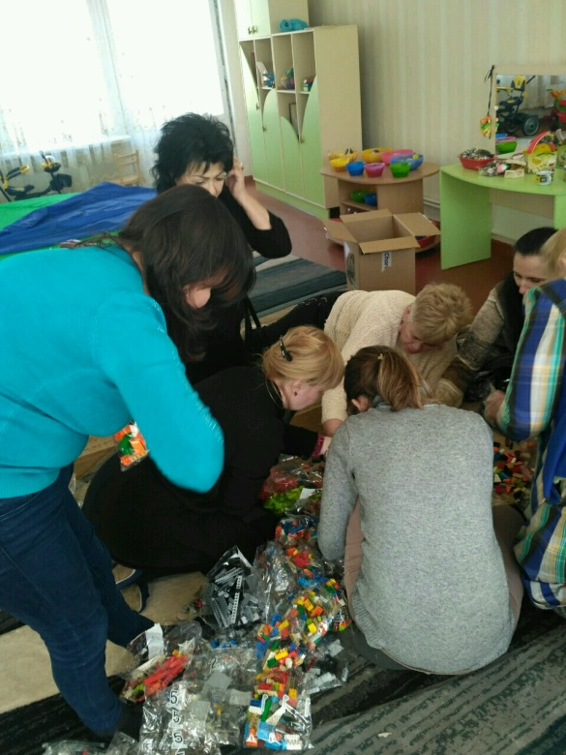
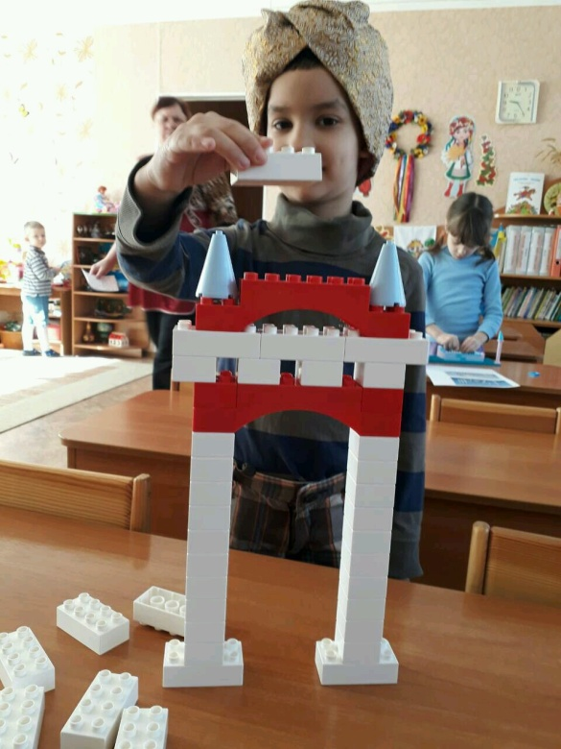
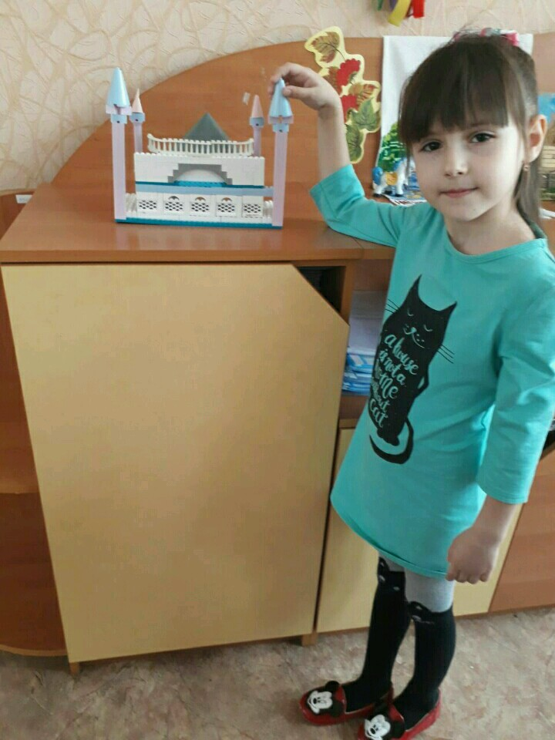
ПЕДАГОГИ + БАТЬКИ + ДІТИ + LEGO = ЩАСТЯ

Slide 11
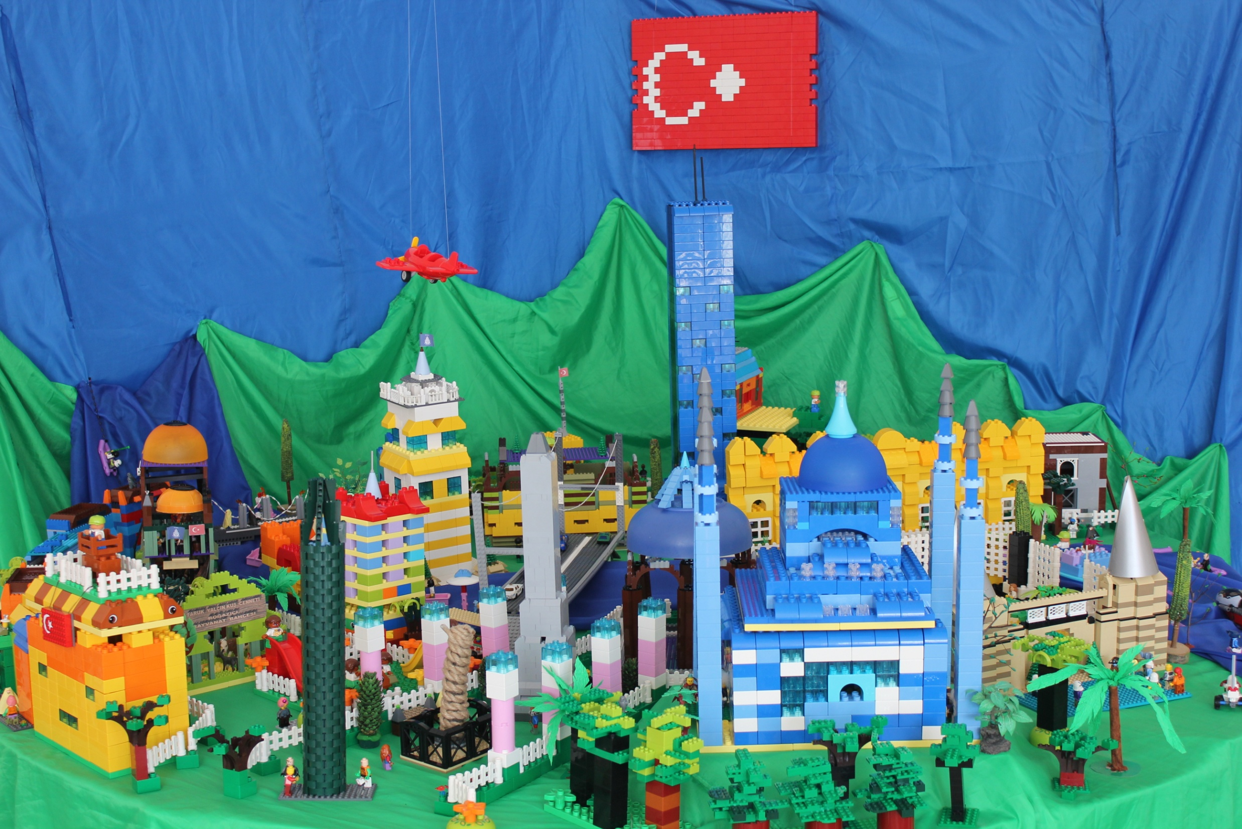
І ОСЬ НАШЕ МІСТО
МРІЙ ТА НАТХНЕННЯ ГОТОВЕ
ЗАПРОШУЄМО НА ЕКСКУРСІЮ…

Slide 12
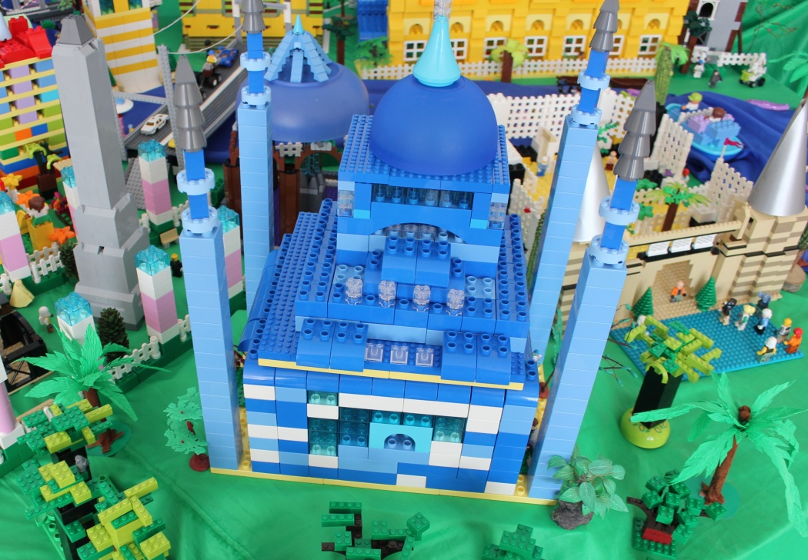
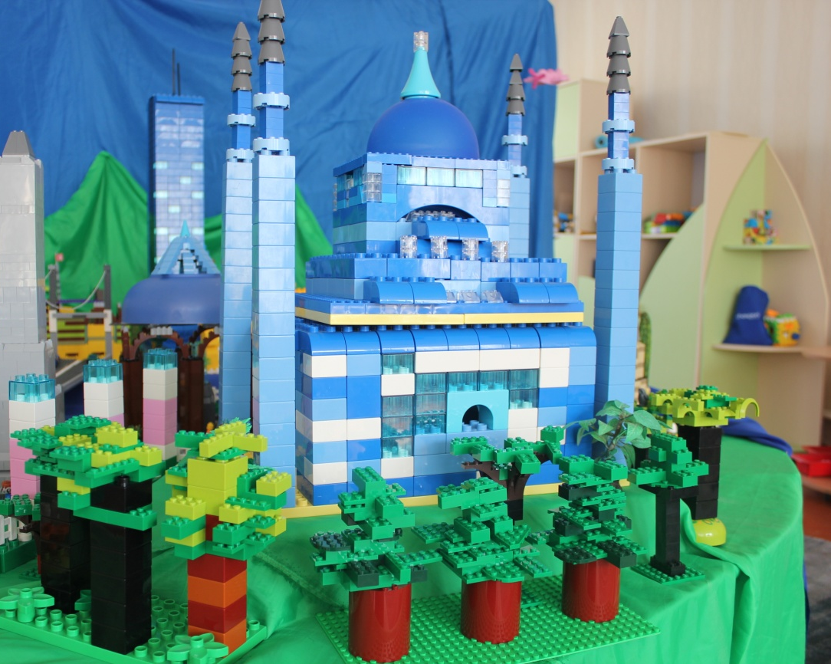
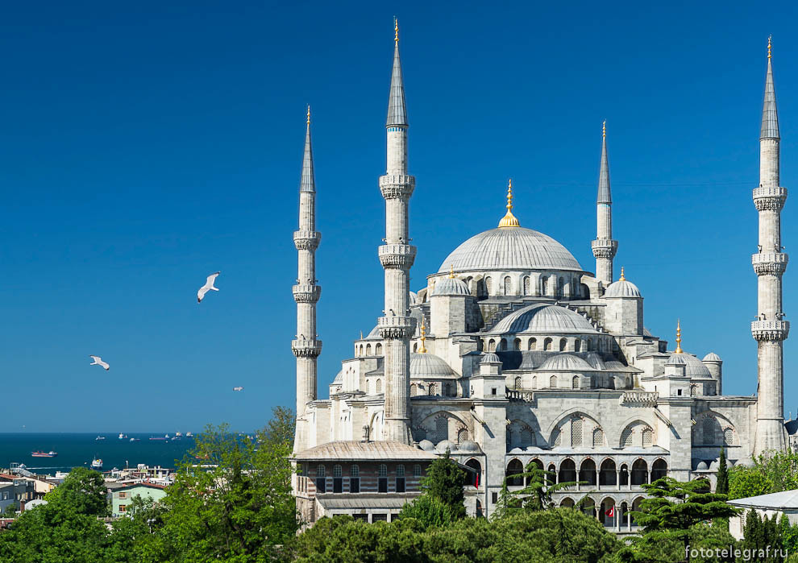
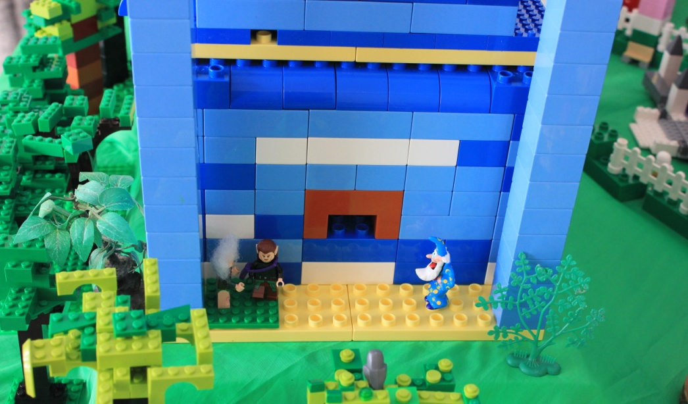
БЛАКИТНА МЕЧЕТЬ –
перша за розміром і одна з найкрасивіших мечетей Стамбула, шедевр ісламської та світової архітектури

Slide 13
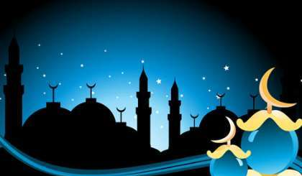
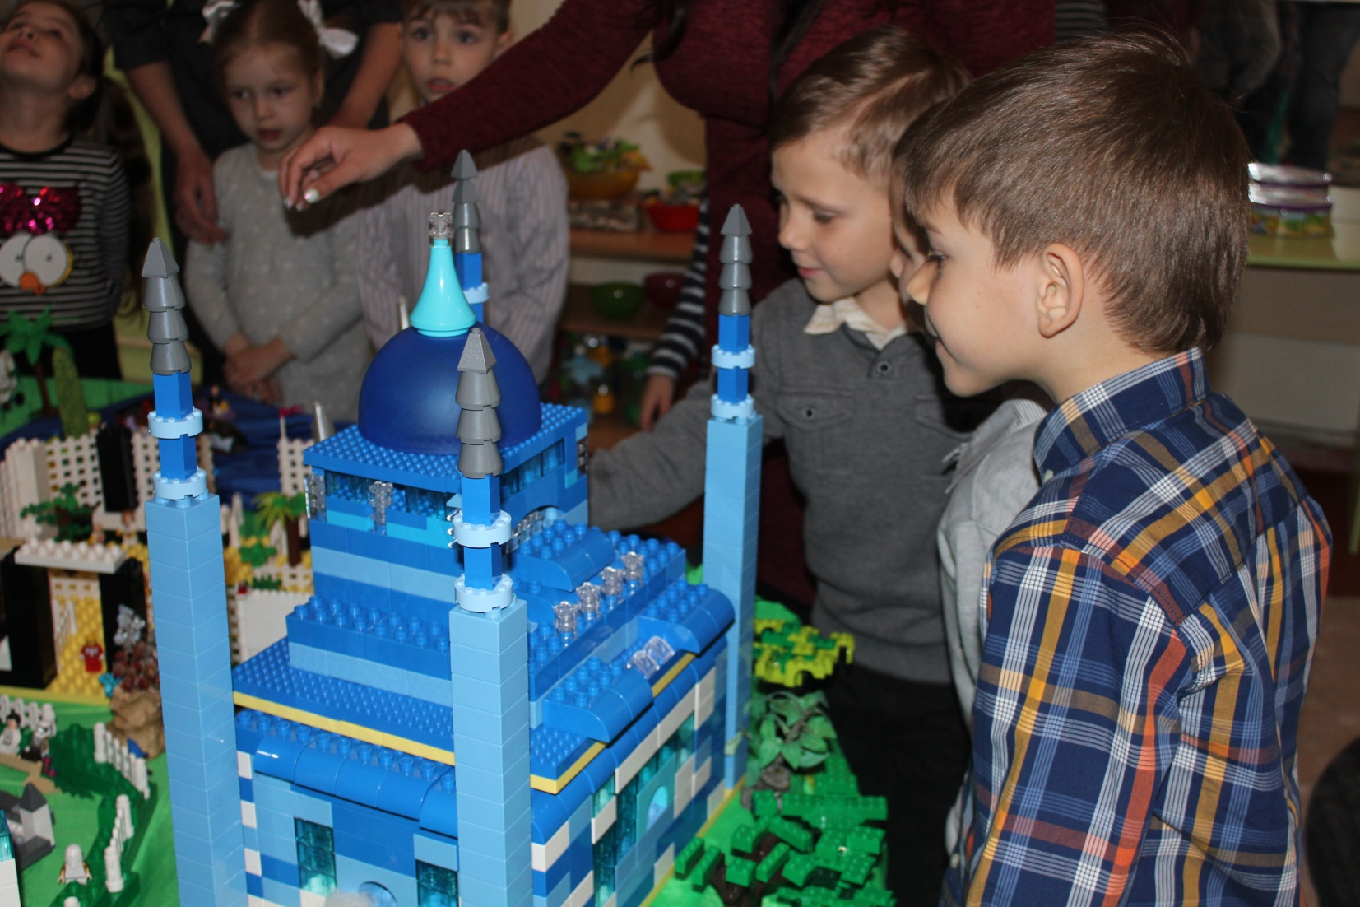

Slide 14
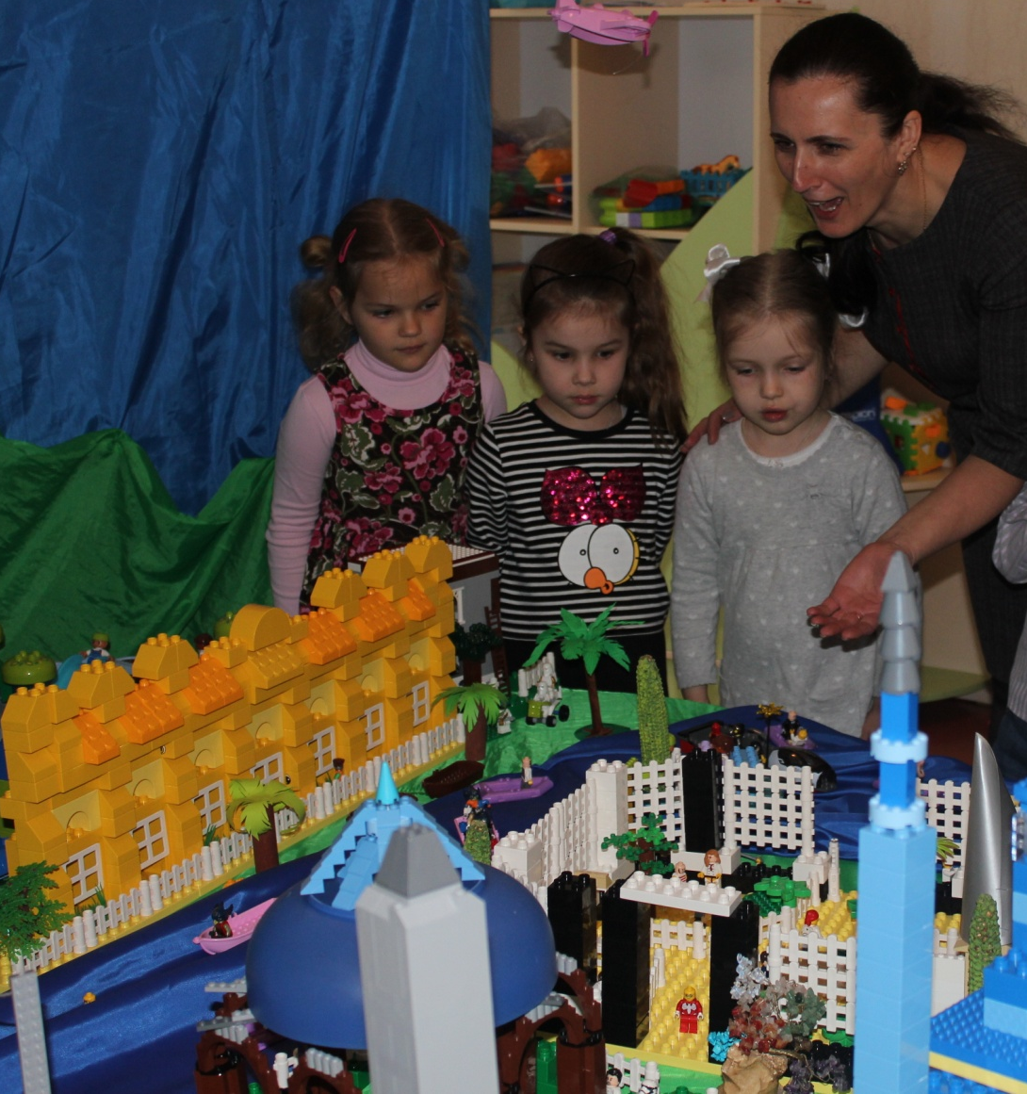
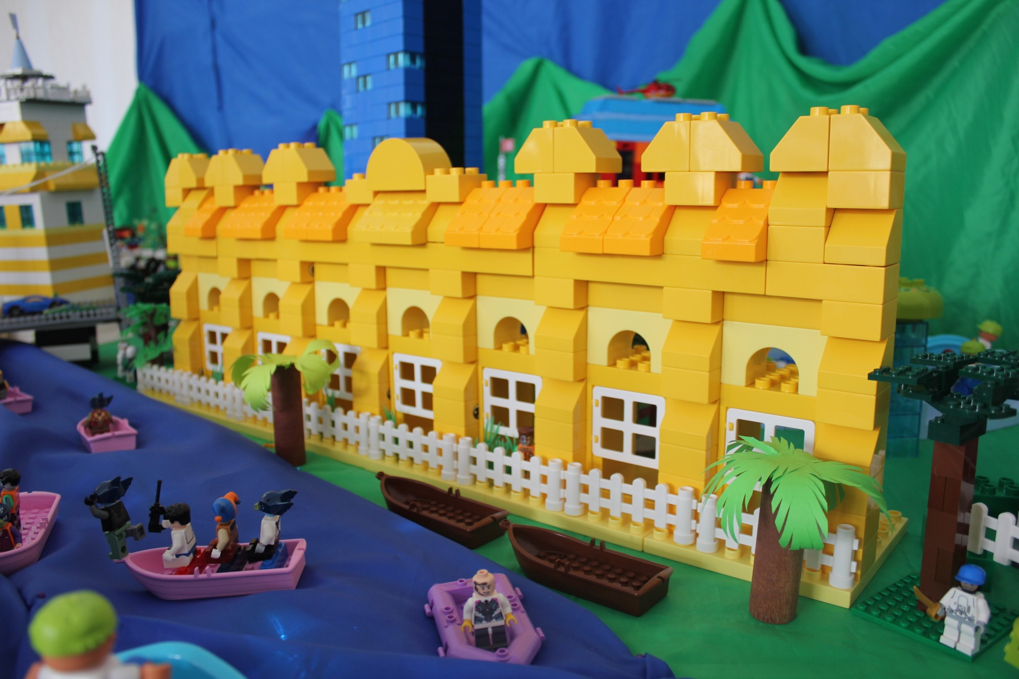
ПАЛАЦ ДОЛМАБАХЧЕ –
палац османських султанів який будувався в стилі бароко в 1842-1853р.,
стоїть майже на березі Босфору

Slide 15
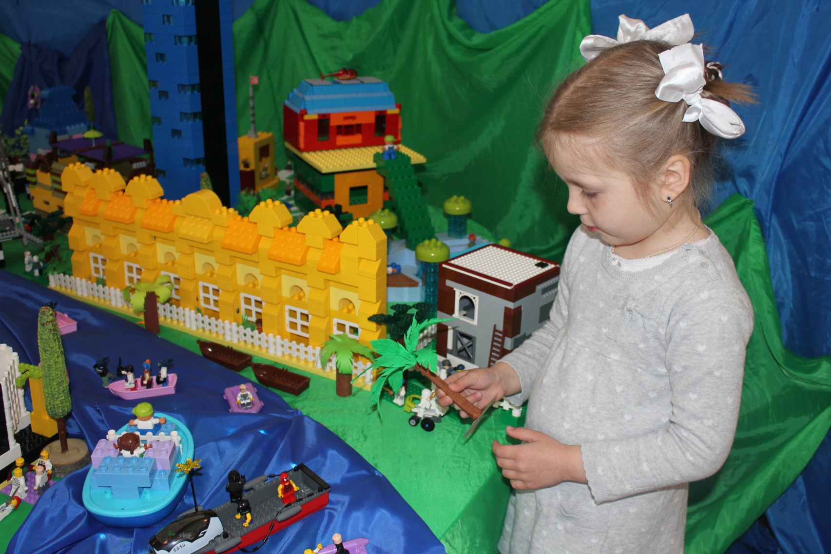
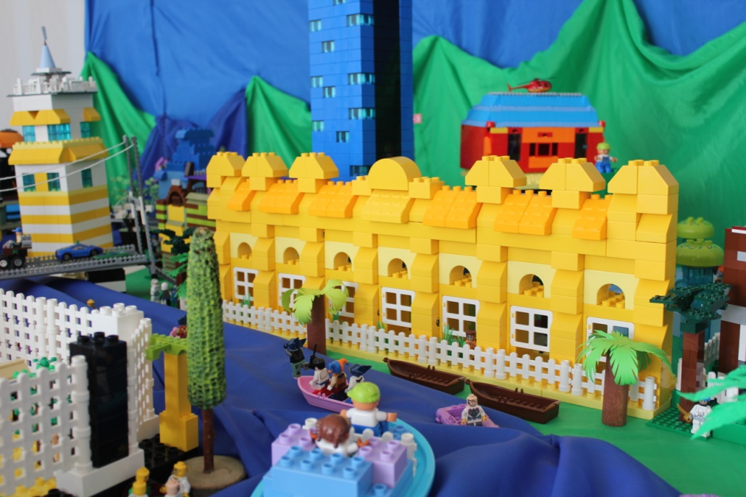
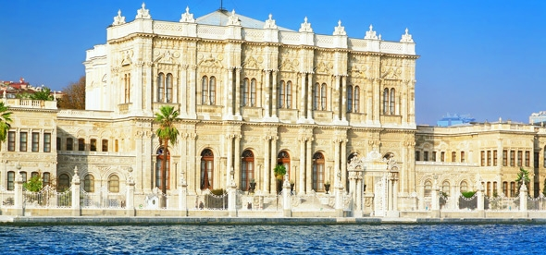

Slide 16
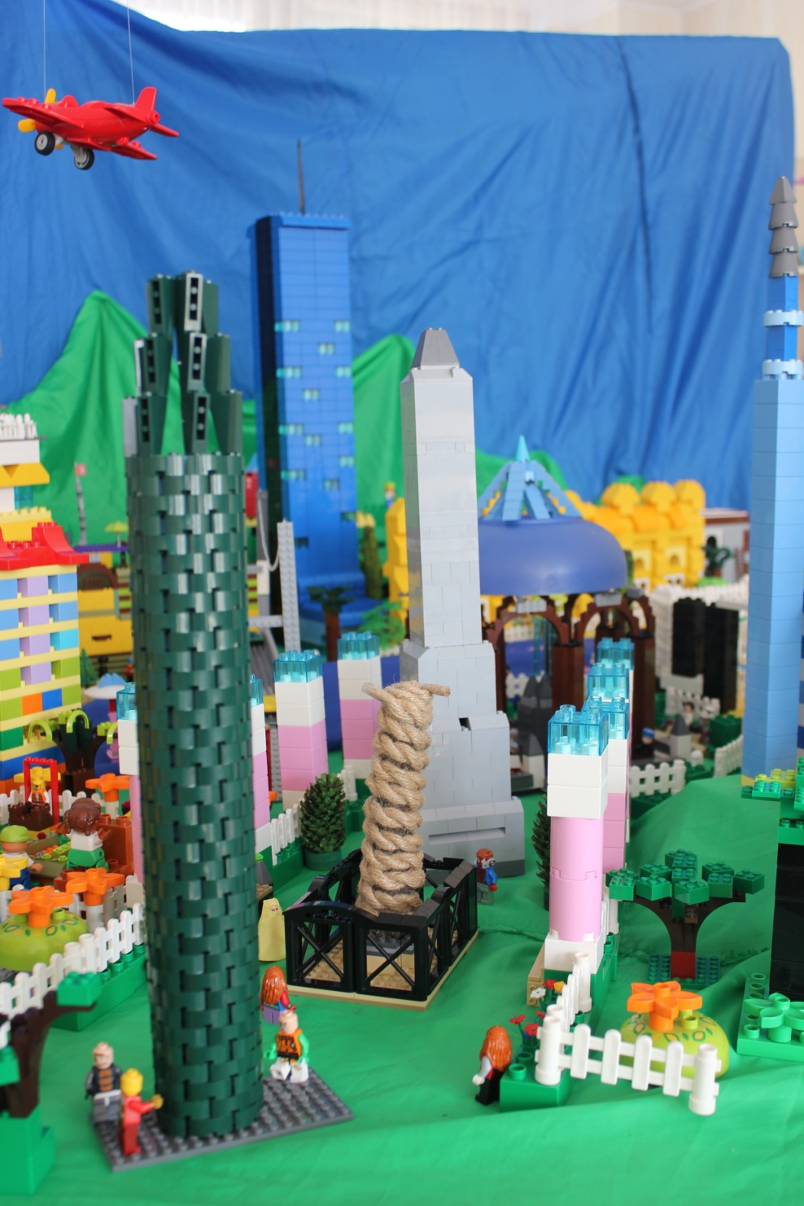
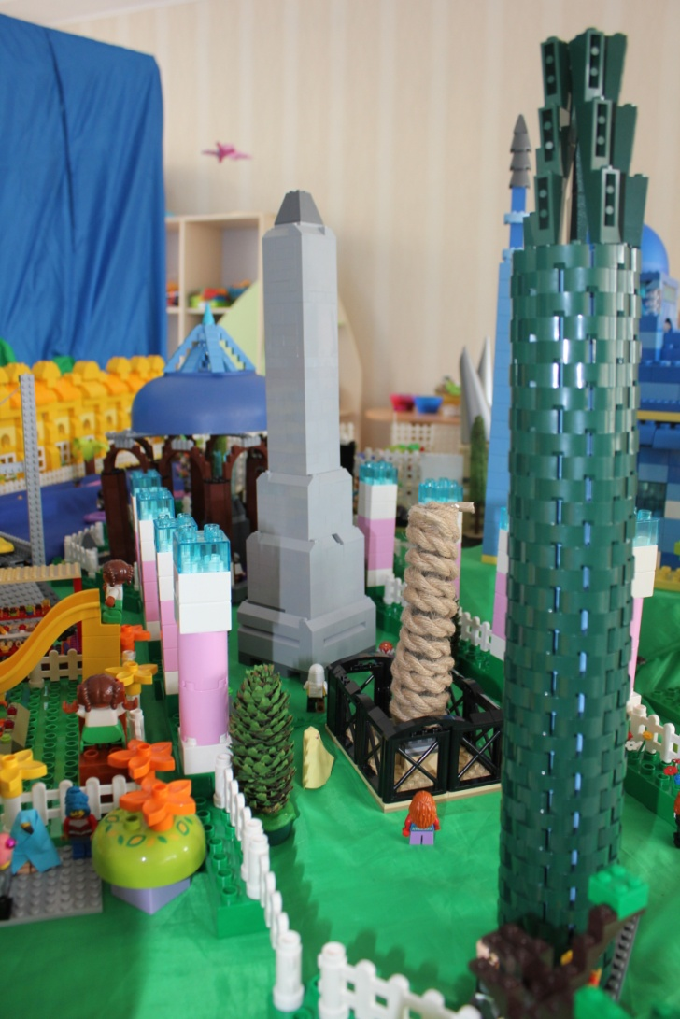
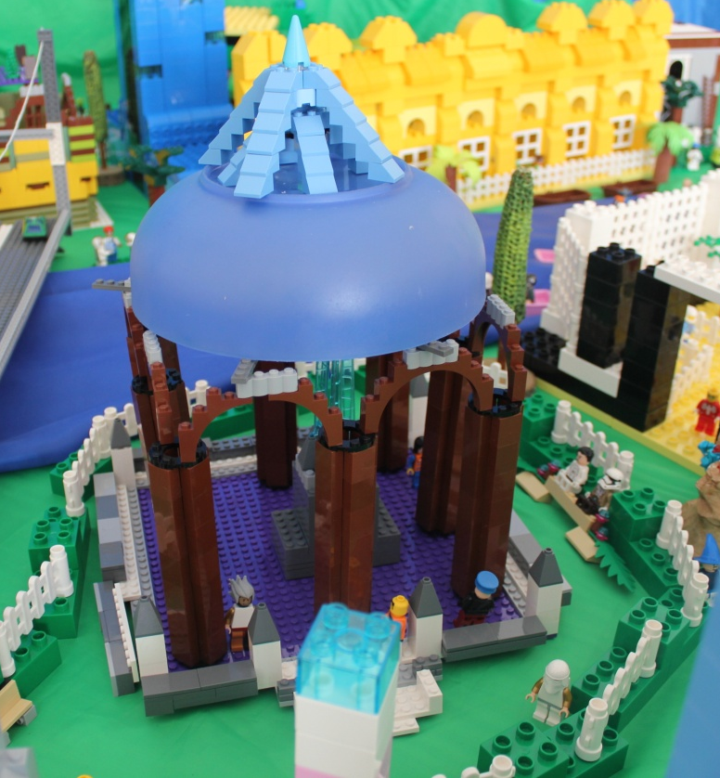
ПЛОЩА СУЛТАНАХМЕТ –
головна площа Стамбулу яка розташована в історичному центрі міста,
на ній до нашого часу збереглися обеліск Костянтина, Зміїна колона, Єгипетський обеліск та Німецький фонтан

Slide 19
Неподалік від головної площі розташувався
СТАМБУЛЬСЬКИЙ ЗООПАРК та ДИТЯЧИЙ ПАРК РОЗВАГ

Slide 21
БАЗАР СПЕЦІЙ або ЄГИПЕТСЬКИЙ БАЗАР –
ще одна пам'ятка Стамбула де можна не тільки зануритися в історію
але й зробити покупки

Slide 22
Вигідне розташування базару на березі залива Золотий Ріг дає можливість приходити, приїжджати або припливати туди за спеціями та прянощами

Slide 23
СТАМБУЛЬСЬКИЙ САПФІР
(Istanbul Sapphire) –
хмарочос, найвища будівля Стамбула та всієї Туреччини, перша екологічна
будівля світу

Slide 25
ТОПКАПИ або «ГАРМАТНІ ВОРОТА» - ГОЛОВНИЙ ПАЛАЦ ОСМАНСЬКОЇ ІМПЕРІЇ, НИНІ НАЙВІДОМІШИЙ МУЗЕЙ СВІТУ

Slide 27
ПЛОЩА ТАКСІМ – велике туристичне місце, серце сучасного Стамбула, на площі розташовано Монумент Республіки

Slide 28
Що за місто без мостів?
До вашої уваги – БОСФОРСЬКИЙ МІСТ – перший підвісний міст через Босфорський пролив

Slide 29
А також
МІСТ СУЛТАНА МЕХМЕТА ФАТІХА
який поєднує європейську і азіатську частини Стамбула

Slide 30
Ви відвідали Стамбул і не відпочили ?
Тоді вам сюди – готель PERA PALACE HOTEL JUMEIRAH -
один з найстаріших та найзнаменитіших готелів Туреччини

Slide 31
ДИВОВИЖНИЙ БОСФОР –
пролив між Європою та Малою Азією, поєднує Чорне море з Мармуровим

Slide 33
ЯСКРАВИЙ СУЧАСНИЙ СТАМБУЛ

Slide 34
АРХІТЕКТУРНИЙ ПРОЕКТ ЗАВЕРШЕНО !
ЗАПРОШУЄМО ДРУЗІВ!

Slide 35
ВІТАЄМО ВАС В НАШОМУ МІСТІ МРІЙ
Istanbul

